Slide 1


Spring TongTong

Slide 2
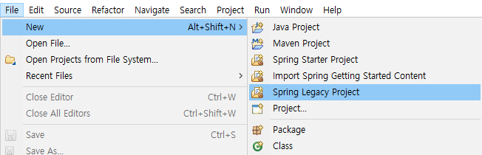
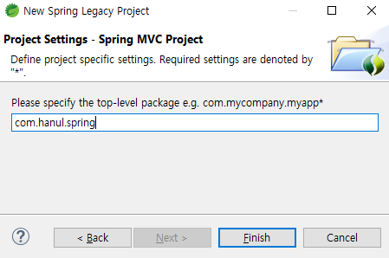
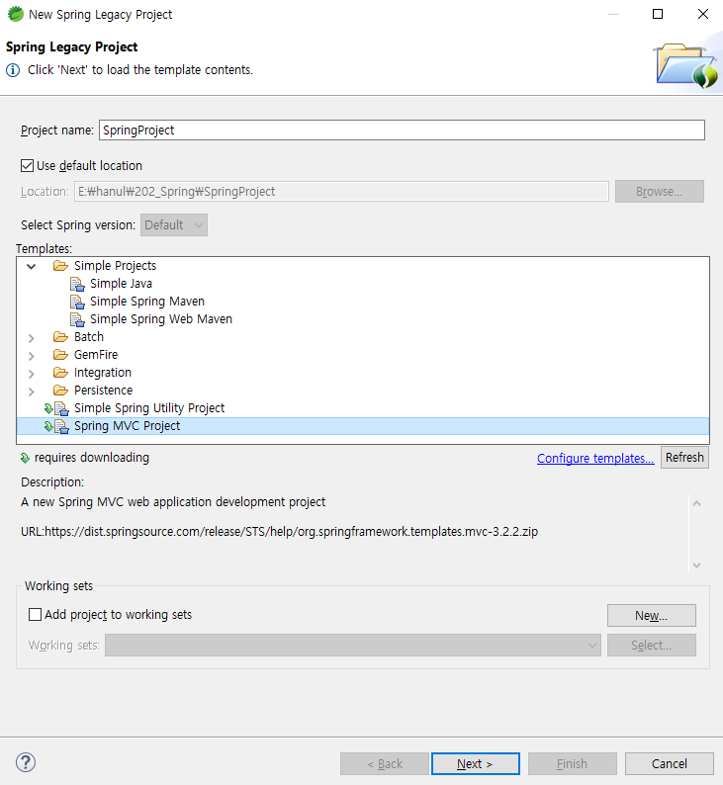
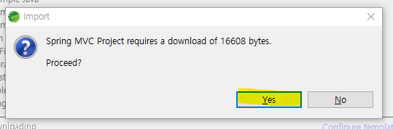
# Spring Legacy Project 생성
① File → New → Spring Legacy Project 선택
③ 최상위 패키지명 지정 (최소 3레벨) 이후 Finish
② Project name 입력 Templates : Spring MVC Project 선택
이후 Next
패키지명 com.hanul.spring 에서
spring 이 context root 가 됨
ex) localhost/spring
②번 과정에서 위와 같은 메시지가 나올 경우 Yes
: MVC 라이브러리를 다운로드 여부 물음

Slide 3
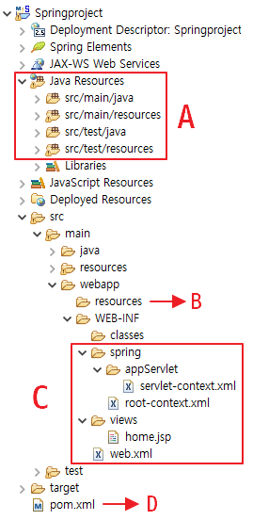
# Spring Legacy Project의 기본 구조
A. Java Resources
Java Resources
src/main/java → 작성되는 코드의 경로
src/main/resources → 실행할 때 참고하는 기본 경로 (주로 설정 파일들을 넣는다)
src/test/java → 테스트 코드를 넣는 경로
src/test/resources → 테스트 관련 설정 파일 보관 경로
B. webapp/resources
src/main/webapp/resources → images, css, js 등 컨트롤러를 거치지 않을 파일들 보관 경로 (※ Spring Controller를 거치지 않을 파일들은 webapp폴더 안에 보관한다)
C. WEB-INF
spring/appServlet/servlet-context.xml → 웹(View)과 관련된 스프링 설정 파일
spring/root-context.xml → 스프링 설정 파일
views → 템플릿 프로젝트의 jsp 파일 경로 (실제 화면에서 보이는 페이지들을 이곳에 보관. ex. home, login 등)
D. pom.xml (라이브러리를 주입하는 곳)
Maven이 사용하는 pom.xml

Slide 4
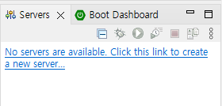
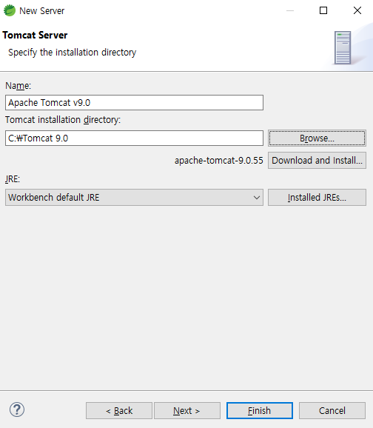
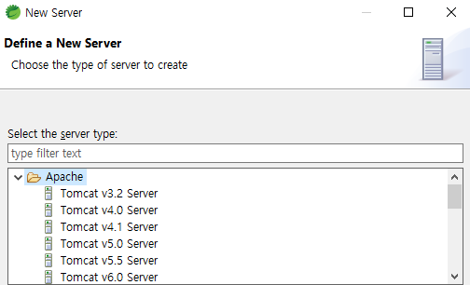

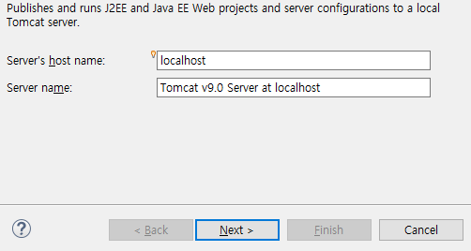
# Web Server(Tomcat) 추가 및 연결
1. Servers 탭이 아래와 같이 추가되지 않은 경우
② 선택한 Tomcat 이 설치된 위치 설정 Browse → 설치된 폴더 → OK 설정 후 Next 또는 Finish
Server탭이 안보일 시
메뉴 Window → Show view에서 server를 찾아 open시킴
① No servers are … new server… 파란 글씨 클릭
아래와 같이 선택 후 Next
설치된 Tomcat 버전에
맞춰 선택

Slide 5
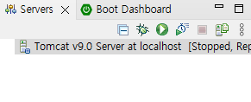
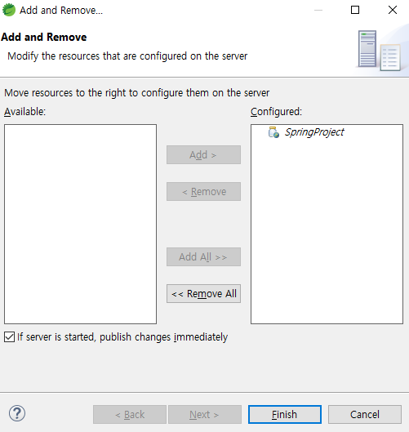
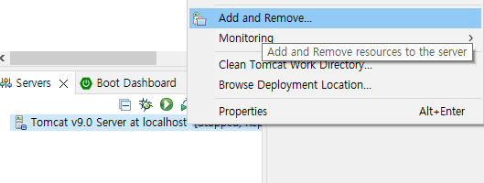
# Web Server(Tomcat) 추가 및 연결
2. Servers 탭이 아래와 같이 추가된 경우
② 서버를 동작할 프로젝트 Add and Remove
① 서버를 동작할 프로젝트 Add and Remove

Slide 6
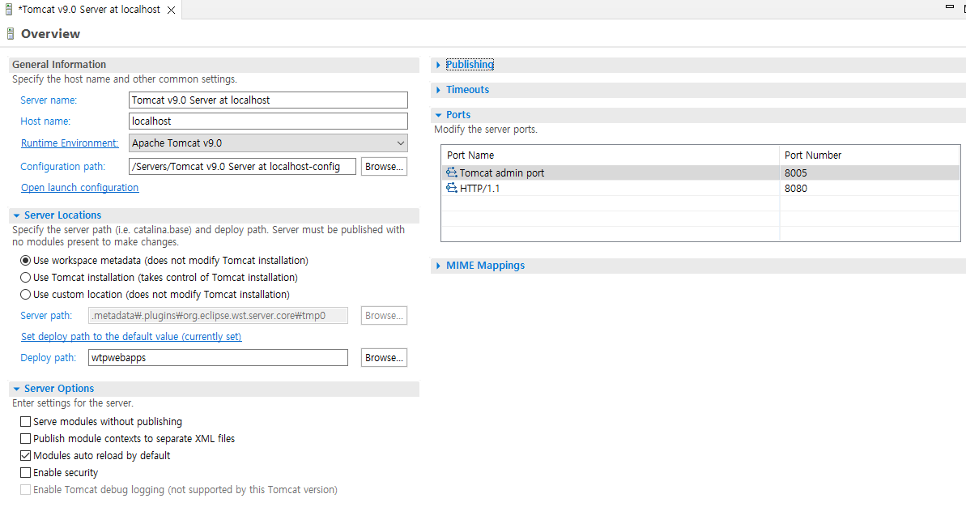
# Web Server(Tomcat) 추가 및 연결
3. Servers 및 Http Port 설정
① 설정된 Tomcat Server 더블클릭
Tomcat admin 기본 Port 번호 : 8005
HTTP/1.1 기본 Port 번호 : 80
_ 80번 포트 사용시 URL 에
port 번호 생략 가능
ex) localhost:80/iot (○) localhost/iot (○)
만약 port 번호(8080) 지정 시
해당 포트번호 기재해야 함.
ex) localhost:8080/iot (○)
localhost/iot (×)

Slide 7
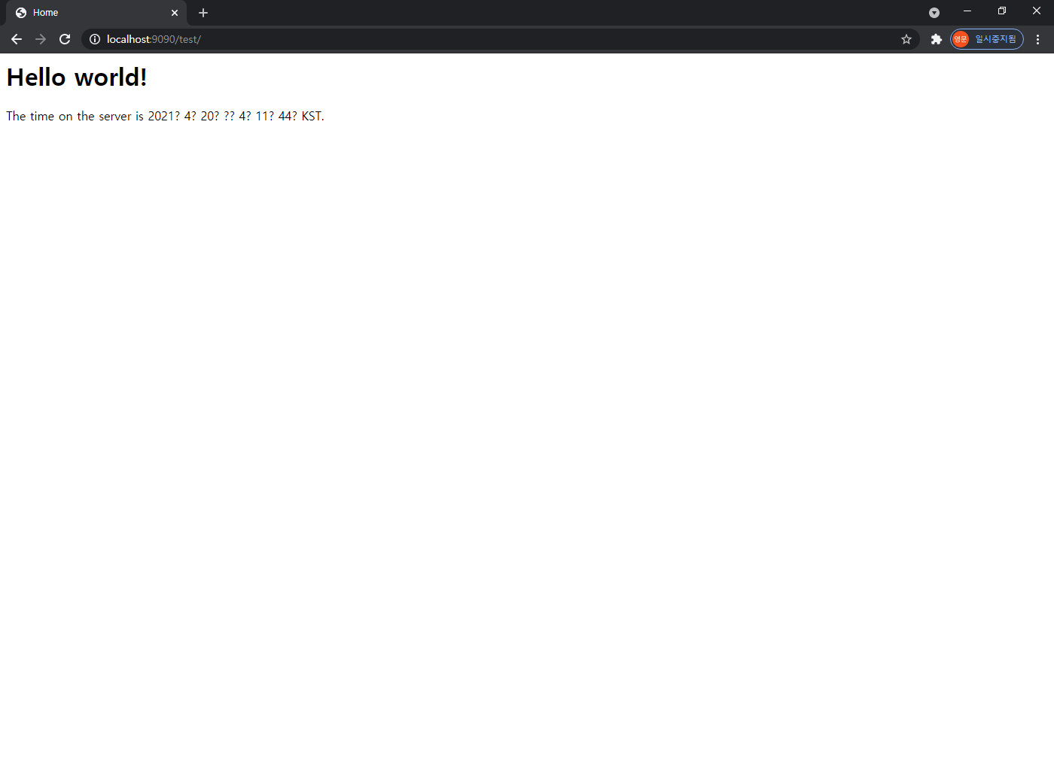
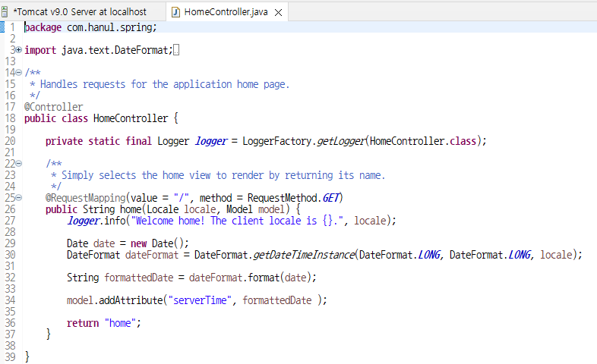
# Spring Legacy Project 실행 (server start 선행)
localhost:9090/test/ 연결
클라이언트에 의해 호스트명 test 의 ‘/’ 경로를 요청 받음.
웹서버(web.xml)에 의해 서버와 연결
Controller 내 ‘/’ 경로
매핑된 메소드 동작
(여기선 HomeController)
비즈니스 로직(Service, DAO) 수행
클라이언트(화면)
보여줄 데이터 전송 (Model)
웹서버(web.xml)에 의해 클라이언트와 연결
?? 한글 깨짐 현상
클라이언트와 서버를 연결하는
웹서버(web.xml)에 Filter 를 설정하여 한글이 깨지는 현상을 해결
서버에서 처리된 결과
화면에 표시

Slide 8
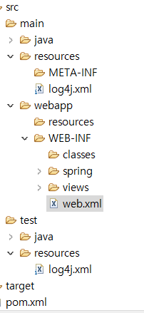
# Spring Legacy Project 실행 (server start 선행)
한글 깨짐 현상 처리 (web.xml)
<!-- 한글 깨짐 처리 -->
<filter>
<filter-name>encodingFilter</filter-name>
<!– 작성할 때 .java 파일같이 자동 완성되는 곳에서 작성한 뒤 잘라내기하여
아래 org.springframework.web.filter.CharacterEncodingFilter 부분 붙여넣기 -->
<filter-class>org.springframework.web.filter.CharacterEncodingFilter</filter-class>
<!-- 초기화 됐을 때의 파라미터를 지정 -->
<init-param>
<param-name>encoding</param-name>
<param-value>utf-8</param-value> <!-- 'utf-8' 대소문자 관계 없음 -->
</init-param>
<init-param>
<param-name>forceEncoding</param-name>
<param-value>true</param-value>
</init-param>
</filter>
<filter-mapping>
<filter-name>encodingFilter</filter-name>
<url-pattern>/*</url-pattern> <!-- 모든 요청에 대해서 이 필터를 거치게 함 -->
</filter-mapping>
<!-- 한글 설정 End -->

Slide 9
# 웹(View)와 관련된 설정 : servlet-context.xml
<?xml version="1.0" encoding="UTF-8"?>
<beans:beans xmlns="http://www.springframework.org/schema/mvc"
xmlns:xsi="http://www.w3.org/2001/XMLSchema-instance"
xmlns:beans="http://www.springframework.org/schema/beans"
xmlns:context="http://www.springframework.org/schema/context"
xsi:schemaLocation="http://www.springframework.org/schema/mvc https://www.springframework.org/schema/mvc/spring-mvc.xsd
http://www.springframework.org/schema/beans https://www.springframework.org/schema/beans/spring-beans.xsd
http://www.springframework.org/schema/context https://www.springframework.org/schema/context/spring-context.xsd">
<!-- DispatcherServlet Context: defines this servlet's request-processing infrastructure -->
<!-- Enables the Spring MVC @Controller programming model -->
<annotation-driven />
<!-- Handles HTTP GET requests for /resources/** by efficiently serving up static resources in the ${webappRoot}/resources directory -->
<resources mapping="/resources/**" location="/resources/" />
<!-- resources를 따로 지정하지 않아도 바로 css폴더로 연결되게끔 지정 -->
<!-- 경로지정만 해도 css폴더의 하위 폴더와 파일 모두 적용되게 ** 을 지정 -->
<resources location="/resources/css/" mapping="/css/**" />
<!-- images 폴더 맵핑 -->
<resources location="/resources/images/" mapping="/imgs/**" />
<!-- Resolves views selected for rendering by @Controllers to .jsp resources in the /WEB-INF/views directory -->
<beans:bean class="org.springframework.web.servlet.view.InternalResourceViewResolver">
<beans:property name="prefix" value="/WEB-INF/views/" />
<beans:property name="suffix" value=".jsp" />
</beans:bean>
<context:component-scan base-package="com.hanul.iot" />
</beans:beans>

Slide 10
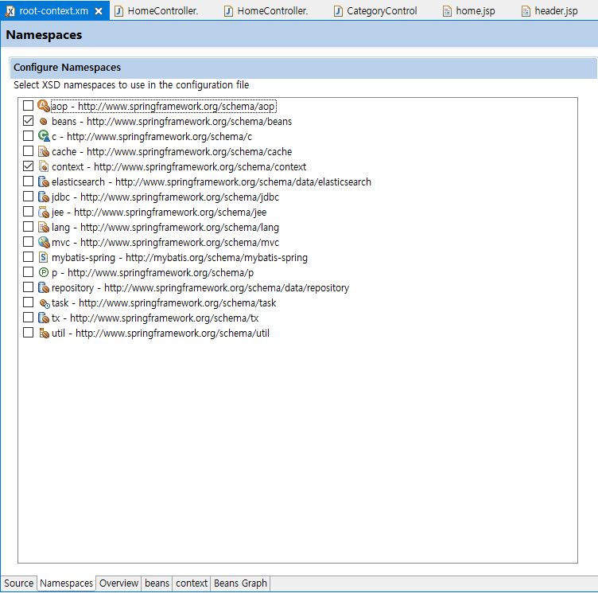
# 스프링과 관련된 설정 : root-context.xml
초기 root-context.xml
<?xml version="1.0" encoding="UTF-8"?>
<beans xmlns="http://www.springframework.org/schema/beans"
xmlns:xsi="http://www.w3.org/2001/XMLSchema-instance"
xsi:schemaLocation="http://www.springframework.org/schema/beans https://www.springframework.org/schema/beans/spring-beans.xsd">
<!-- Root Context: defines shared resources visible to all other web components -->
</beans>
context:component-scan 을 위하여 context 설정을 할 수 있도록 추가 지정
xml 파일 아래 Namespaces 탭을 선택하여 context 를 체크
수정 root-context.xml
<?xml version="1.0" encoding="UTF-8"?>
<beans xmlns="http://www.springframework.org/schema/beans"
xmlns:xsi="http://www.w3.org/2001/XMLSchema-instance"
xmlns:context="http://www.springframework.org/schema/context"
xsi:schemaLocation="http://www.springframework.org/schema/beans https://www.springframework.org/schema/beans/spring-beans.xsd
http://www.springframework.org/schema/context http://www.springframework.org/schema/context/spring-context-3.1.xsd">
<!-- Root Context: defines shared resources visible to all other web components -->
<import resource="classpath:data/*.xml" />
<context:component-scan base-package=“customer, employee, member" />
</beans>

Slide 11
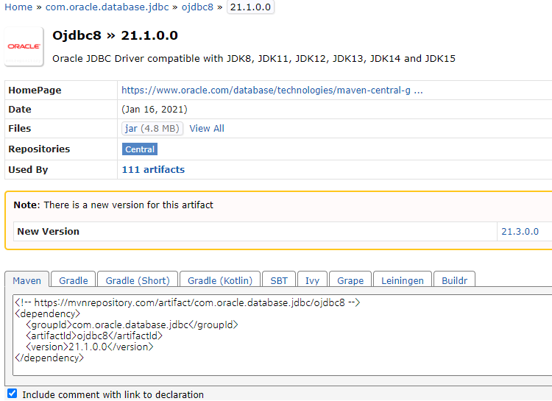
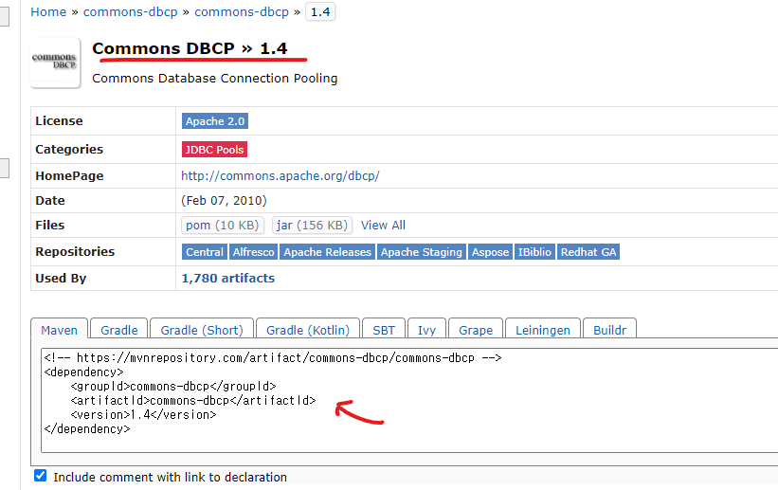
# 스프링과 DB를 연동하기 위한 라이브러리
○ pom.xml에 라이브러리 주입 https://mvnrepository.com/
① OJDBC _오라클용 라이브러리
1. ojdbc8 검색
2. 첫번째 Ojdbc8 클릭
3. 21.1.0.0 (21/10/07 기준 최신버전 중조회수가 가장 많음)
4. MAVEN 탭의 내용 복사
5. pom.xml의 <dependencies> 블록안에 붙여넣기
② DBCP(Database Connection Pool) 라이브러리
- DB가 연결 객체를 미리 만들어 놓고 필요할 때에 꺼내서 쓰고 다시 반납 / 유효한 자원을 꺼내서 쓰기 때문에 매번 연결을 만들 필요가 없음
1. dbcp 검색
2. 1.4 클릭
3. MAVAN 탭의 내용 복사
4. pom.xml의 <dependencies> 블록안에 붙여넣기

Slide 12
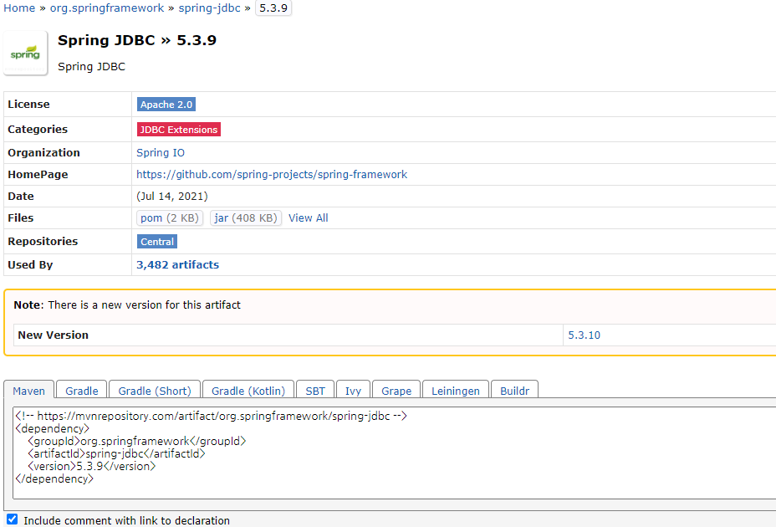
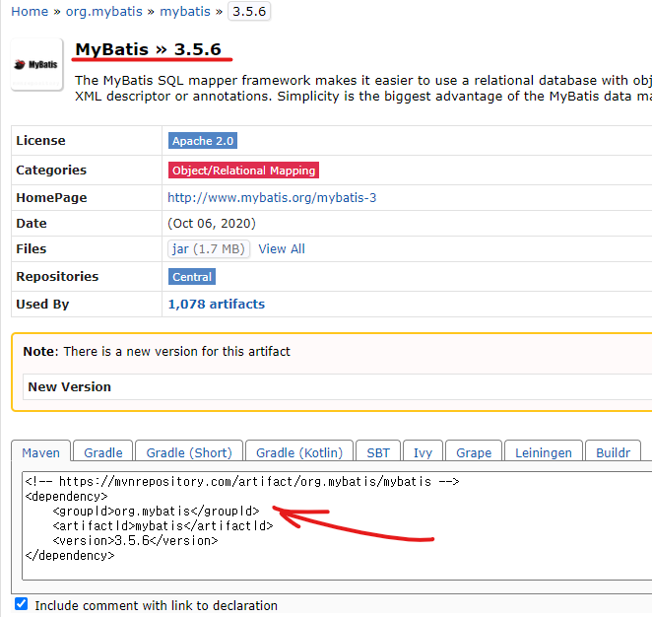
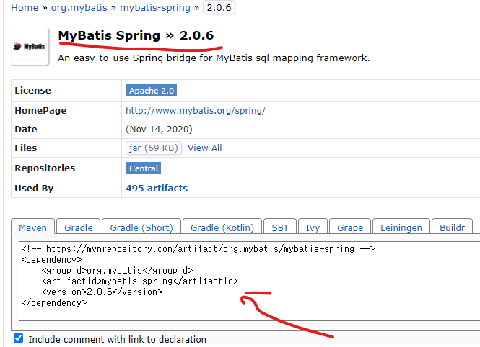
# 스프링과 DB를 연동하기 위한 라이브러리
오라클 DB용 라이브러리 _ jdbc 검색 2. Spring JDBC 클릭 3. 5.3.9 (21/09/10 기준 조회수가 가장 많음) 4. MAVEN 탭의 내용 복사 5. pom.xml의 <dependencies> 블록안에 붙여넣기 6. 다운로드를 기다린 뒤 컨텍스트가 다시 로드 됐을때에 에러가 없으면 성공 7. C:\Users\계정명\.m2\repository\org\springframework\spring-jdbc\5.2.2.RELEASE 에서 확인 가능
○ DBCP(Database Connection Pool) 라이브러리 추가 - DB가 연결 객체를 미리 만들어 놓고 필요할 때에 꺼내서 쓰고 다시 반납 - 유효한 자원을 꺼내서 쓰기 때문에 매번 연결을 만들 필요가 없음 1. dbcp 검색 2. 1.4 클릭 3. MAVAN 탭의 내용 복사 4. pom.xml의 <dependencies> 블록안에 붙여넣기 5. 다운로드를 기다린 뒤 컨텍스트가 다시 로드 됐을때에 에러가 없으면 성공 ○ OJDBC 라이브러리 추가 - maven 이용 ○ MyBatis, MyBatis 스프링 라이브러리 추가
○ pom.xml에 라이브러리 주입 https://mvnrepository.com/
③ Spring JDBC _스프링에서
JDBC를 사용하기 위한 라이브러리
1. jdbc 검색
2. Spring JDBC 클릭
3. 5.3.9 (21/09/10 기준 조회수가 가장 많음)
4. MAVEN 탭의 내용 복사
5. pom.xml의 <dependencies> 블록안에 붙여넣기
④ MyBatis 라이브러리
1. mybatis 검색
2. 첫번째 MyBatis 클릭
3. 3.5.6 (21/09/10 기준 조회수가 가장 많음)
4. MAVEN 탭의 내용 복사
5. pom.xml의 <dependencies> 블록안에 붙여넣기
⑤ 스프링에서 MyBatis를 사용하기
위한 라이브러리
1. mybatis 검색
2. 두번째 MyBatis 클릭
3. 2.0.6 (21/09/10 기준 조회수가 가장 많음)
4. MAVEN 탭의 내용 복사
5. pom.xml의 <dependencies> 블록안에 붙여넣기

Slide 13
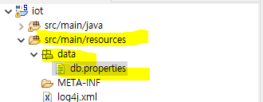
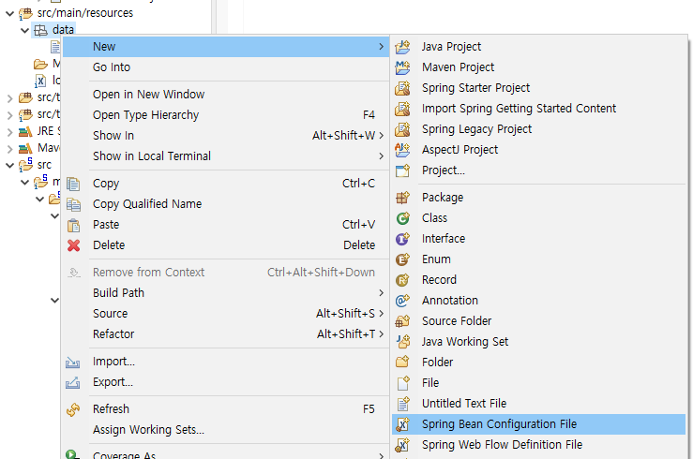
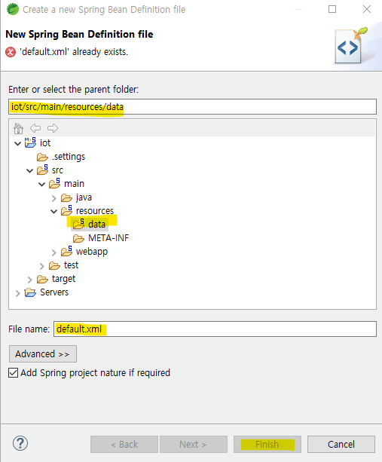
# 스프링과 DB를 연동하기 위한 설정 파일 생성 및 작성
src/main/resources 경로에 data 패키지를 만들고 db.properties 파일 생성
db.driver = oracle.jdbc.driver.OracleDriver
db.url = jdbc:oracle:thin:@localhost:1521/xe
db.username = hanul
db.password = 0000
위에 설정 값을 이용하여 DB 에 연결하기 위한 DBCP를 통한 빈 생성 data 패키지에 Spring Bean Configuration 파일을 만든다.
파일명 default.xml 입력 후 Finish

Slide 14
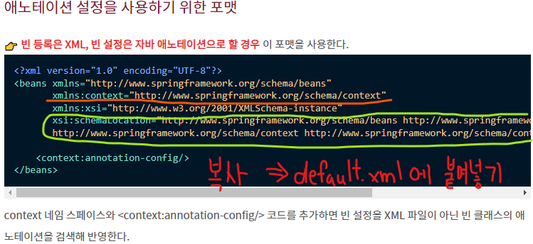
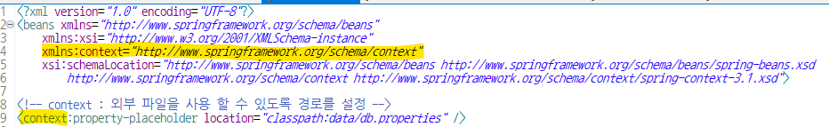
# 스프링과 DB를 연동하기 위한 설정 파일 생성 및 작성
default.xml 파일 설정 ① value 값인 db.~~~ 에 해당하는 context 태그(db.properties) 를 사용하기 위하여 context 설정 문구 삽입
구글에서 spring bean file context 태그 검색 후 아래 페이지 참고 https://atoz-develop.tistory.com/entry/Spring-스프링-XML-설정-파일-작성-방법-정리
context를 사용하기 위하여 옆 화면의 아래 문구 부분을 복사 xmlns:context=“ ~~~~ ” xsi:schemaLocation=“ ~~~~~ ”
default.xml 파일에 아래와 같이 붙여넣기 함.
context :외부 파일 (db.properties) 을 사용 할 수 있도록 경로를 설정
<context:property-placeholder location="classpath:data/db.properties" />

Slide 15
# 스프링과 DB를 연동하기 위한 설정 파일 생성 및 작성
default.xml 파일 설정 ② DB 연결 bean 생성 _ dbcp 연결
<!-- 빈을 등록해 놓을 설정 파일 --> <!-- bean 은 class 임 -->
<!-- id를 지정하면 다른 빈에서 참조할 수 있음 -->
<!-- bean 등록 시 class 는 자동완성을 사용하기 위하여 java 파일에서 만든 후 잘라내기 .. 붙여넣기 -->
<bean id="dbcp" class="org.apache.commons.dbcp.BasicDataSource">
<!-- property : 데이터를 담을 필드를 의미 -->
<property name="driverClassName" value="${db.driver}" />
<property name="url" value="${db.url}" />
<property name="username" value="${db.username}" />
<property name="password" value="${db.password}" />
</bean>

Slide 16

# 스프링과 DB를 연동하기 위한 설정 파일 생성 및 작성
default.xml 파일 설정 ③ MyBatis 등록 bean 생성 _ DB 연결 및 쿼리문 작성 mapper 설정
<bean id="factory" class="org.mybatis.spring.SqlSessionFactoryBean">
<property name="dataSource" ref="dbcp" />
<property name="mapperLocations" value="classpath:sqlmap/*-mapper.xml" />
</bean>
MyBatis 를 사용할 dataSource 는 DB 연결을 위해 만든 bean (id="dbcp")을 참조 (ref="dbcp")
태그의 형태로 쿼리문을 작성하여 DB에 연결하기 위한 sqlmap 패키지를 생성하여 쿼리문을 작성할 mapper 파일들을 이곳에 저장 관리
mapper 파일을 작성, 저장할 곳의 위치를 지정
*-mapper.xml : customer-mapper.xml , notice-mapper.xml, member-mapper.xml 등의 형태를
default.xml 파일 설정 ④ 쿼리문 동작(실행)을 위한 bean 생성 및 작성
<!– 쿼리문 실행의 기능 가진 class -->
<bean class="org.mybatis.spring.SqlSessionTemplate">
<constructor-arg name="sqlSessionFactory" ref="factory"/>
</bean>
생성자 파라미터 이름은 "sqlSessionFactory" 이며 mapper 태그를 실행해야 하므로 해당 bean factory 참조

Slide 17
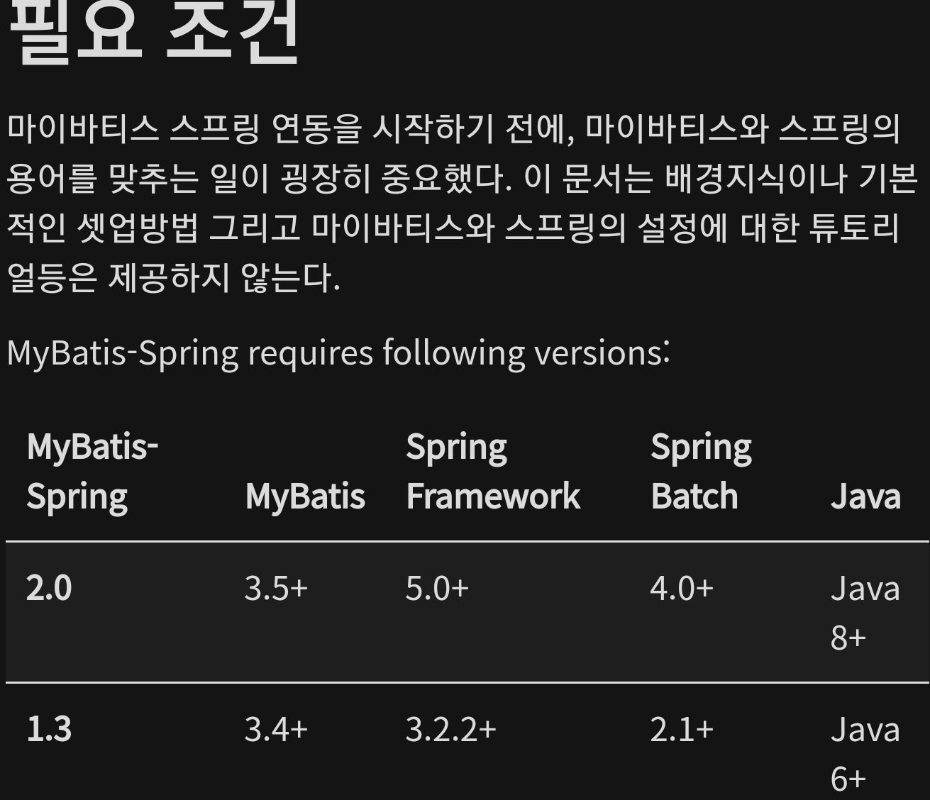
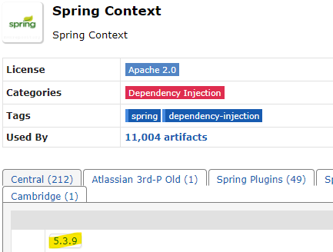
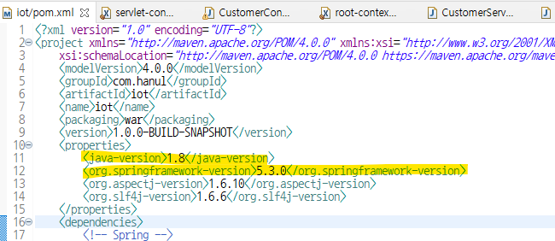
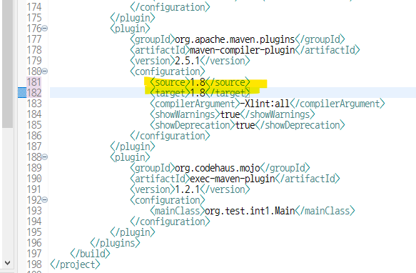
# MyBatis 사용을 위한 Java 및 Spring Framework Version 변경
java-version 1.6 → 1.8(11) / Spring Framework Version 3.1.1.RELEASE → 5.3.16

Slide 18
# 스프링 설정 파일인 root-context.xml 수정
▼ root-context.xml (초기값)
<?xml version="1.0" encoding="UTF-8"?>
<beans xmlns="http://www.springframework.org/schema/beans"
xmlns:xsi=http://www.w3.org/2001/XMLSchema-instance
<!-- ② Context를 사용하기 위하여 default.xml과 같이 아래 문구 수정 삽입 -->
xmlns:context="http://www.springframework.org/schema/context"
xsi:schemaLocation="http://www.springframework.org/schema/beans https://www.springframework.org/schema/beans/spring-beans.xsd
http://www.springframework.org/schema/context http://www.springframework.org/schema/context/spring-context-4.3.xsd">
<!-- ③ root-context.xml에선 View 자원 이외의 자원들을 구성. 즉, Controller를 제외한 나머지를 설정
base-package에 component-scan을 할 패키지 경로를 명시해주면 해당 경로를 포함한 모든 하위 경로에 적용되고,
어노테이션을 명시한 자바 파일들이 Bean으로 등록 되어 사용 가능해진다. -->
<context:component-scan base-package="customer"/>
<!-- ① DB 설정 default.xml 파일 import -->
<import resource="classpath:data/default.xml"/>
</beans>

Slide 19
# Spring 파라미터 접근
package com.hanul.web;
import java.text.SimpleDateFormat;
import java.util.Date;
import org.springframework.stereotype.Controller;
import org.springframework.ui.Model;
import org.springframework.web.bind.annotation.RequestMapping;
import org.springframework.web.servlet.ModelAndView;
@Controller
public class TestController {
@RequestMapping("/second")
public ModelAndView second() {
ModelAndView model = new ModelAndView();
SimpleDateFormat sdf = new SimpleDateFormat("a hh시 mm분 ss초");
String now = sdf.format(new Date());
// 화면에 출력할 데이터를 담는 형태는 addAttribute 가 아닌 Object 임
model.addObject("now", now); model.setViewName("index"); // 응답할(연결) 화면명 지정
return model;
} // second()
@RequestMapping("/first")
public String first(Model model) {
SimpleDateFormat sdf = new SimpleDateFormat("yyyy년 MM월 dd일");
String today = sdf.format(new Date());//
// 화면에 출력할 데이터를 Model 타입의 attribute로 담는다.
model.addAttribute("today",today); return "index"; // 전환 화면 페이지명 기재
} // first()
}
○ 컨트롤러 작성
1. @Controller 지정
2. @RequestMapping을 이용해 요청 경로 지정
- 지정된 메서드에서 필요한 로직을 처리한 후
화면(페이지)명 지정 : return "화면(페이지)명:;
화면에 전달할 데이터는 Model에 담는다.
○ 화면에 데이터를 전달하는 형태 : Model, ModelAndView
1. Model
- 실행되어질 Method의 파라미터로 Model 타입의 변수를 선언 후 선언한 변수에 attribute로 데이터를 담는다.
: Model타입변수.addAttribute("속성명", 저장할데이터);
2. ModelAndView
- ModelAndView는 객체방식으로 작성되고 돌려주기 때문에
인자(값)가 없으며 리턴 데이터형도 ModelAndView 임.
아래와 같이 객체를 생성한 후 데이터는 addObject로 담는다.
ModelAndView model = new ModelAndView();
model.addObject("속성명", 저장할데이터);
model.setViewName("index"); // 응답할(연결) 화면명 지정
- 선언한 ModelAndView 객체를 반환한다.
return model;
Model : model.addAttribute를 사용하여 데이터만 저장
ModelAndView : 데이터와 이동하고자 하는 View Page를 같이 저장
@Controller 를 메모리에 올리기 위해 어노테이션을 매겨 선언
@RequestMapping("/first") 를 선언하면 메소드 호출 시 /first 요청이 있으면 선언된 메소드 동작

Slide 20
// @PathVariable 로 데이터 접근
@RequestMapping("/joinPath/{name}/{gender}/{email}")
public String member(Model model, @PathVariable String name, String gender, String email) {
model.addAttribute("method", "@PathVariable 방식");
model.addAttribute("name", name);
model.addAttribute("gender", gender);
model.addAttribute("email", email);
return "member/info";
} // member()
// 데이터객체(VO)로 파라미터 접근
@RequestMapping("/joinDataObject") // 요청에 대한 Mapping
public String member(MemberVO vo, Model model) {
model.addAttribute("member", vo);// 데이터 객체를 전달
model.addAttribute("method", "데이터객체");
return "member/info";
} // member()
// @RequestParam 의 타입으로 파라미터 접근
@RequestMapping("/joinParam")
//public String member(@RequestParam String name, String gender, String email, Model model) {
public String member(String name, String gender, String email, Model model) {
model.addAttribute("method", "RequestParam 방식");
model.addAttribute("name", name);
model.addAttribute("gender", gender);
model.addAttribute("email", email);
return "member/info";
} // member()
// HttpServletRequest 의 타입으로 파라미터 접근
@RequestMapping("/joinRequest")
public String member(HttpServletRequest request, Model model) {
// 전송된 form 태그의 값을 info 화면에 출력할 수 있도록 데이터를 모델에 담는다.
model.addAttribute("method", "HttpServletRequest 방식");
model.addAttribute("name", request.getParameter("name"));
model.addAttribute("gender", request.getParameter("gender"));
model.addAttribute("email", request.getParameter("email"));
return "member/info";
} // member()
○ 화면을 통해 전달된 파라미터를 접근하는 방법 1. HttpServletRequest를 사용 - getParameter()를 사용 2. @RequestParam을 사용 ★ - 매핑된 메서드의 파라미터로 @RequestParam 지정하여 선언 3. 데이터 객체(DTO/VO)를 사용 (스프링에선 주로 VO 용어를 사용, 데이터가 영속성을 가질 때에 VO) ★★ - 매핑된 메서드의 파라미터로 데이터 객체 타입으로 지정하여 선언 4. @PathVariable 사용 - 요청 경로에 변수 형태로 데이터를 지정하여 선언 ○ 응답할 화면을 연결하는 형태 : forward, redirect 1. forward (return "home") - 요청하는 url과 응답하는 페이지가 서로 다르게 지정할 수 있는 형태 - 실제 응답하는 페이지의 url이 아닌, 요청하는 url이 유지되는 형태 2. redirect (return "redirect:/";) - 요청하는 url에 해당하는 페이지가 응답하는 형태

